Slide 1
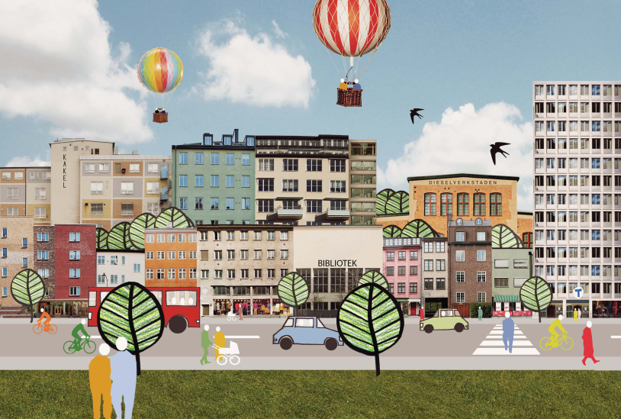

Slide 2
Planenhetens uppdrag
20 000 bostäder och 15 000 arbetsplatser till 2030.
”Ett ökat tempo i bostadsbyggandet får inte innebära att vi ger avkall på vare sig kvalitet, gestaltning, estetisk utformning eller helhetstänkande. Vi ser tvärtom att det ger möjligheter att skapa nya attraktiva miljöer som håller länge och där människor både vill bo och arbeta.
Det ska vara grönt, tryggt och fullt av liv och mötesplatser.”

Slide 3
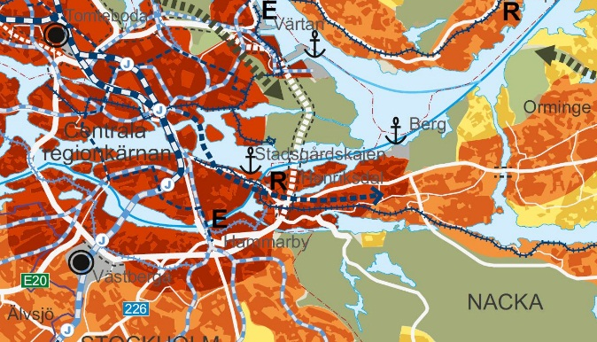
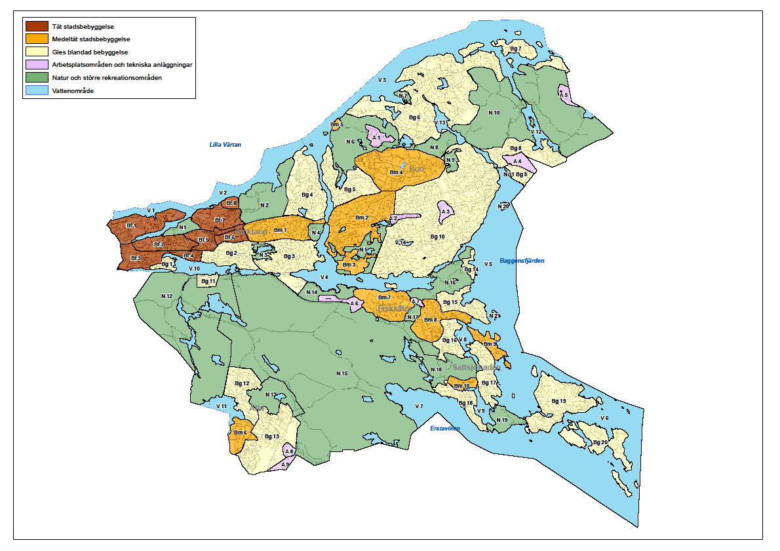
Hållbar framtid i Nacka, Översiktsplan 2012
Fyra strategier
Skapa en tätare och mer blandad stad på västra Sicklaön
Komplett transportsystem med tunnelbana till Nacka
Utveckla Nackas lokala centra och deras omgivning
Planera, förvalta och utveckla den gröna och blå strukturen

Slide 4
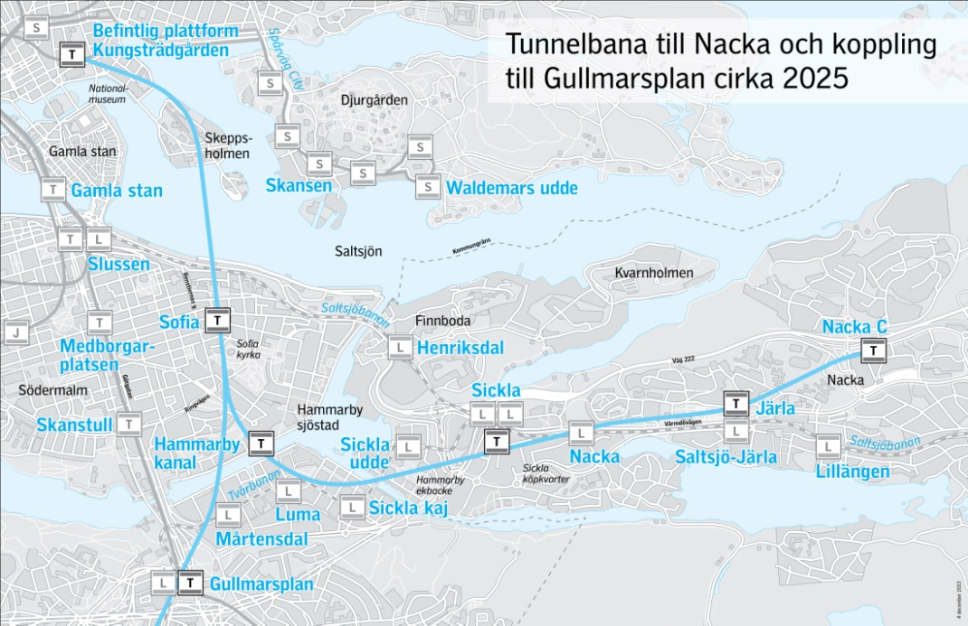
Tunnelbana till Nacka - 13.500 bostäder

Slide 5
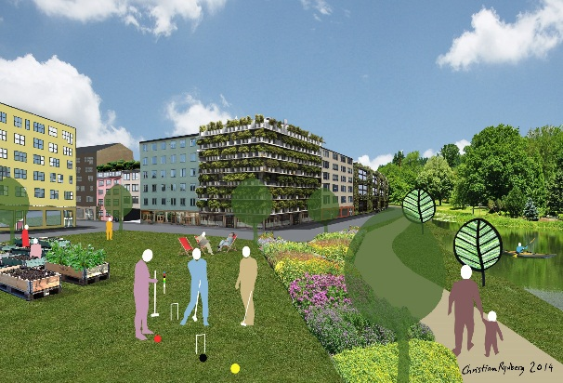
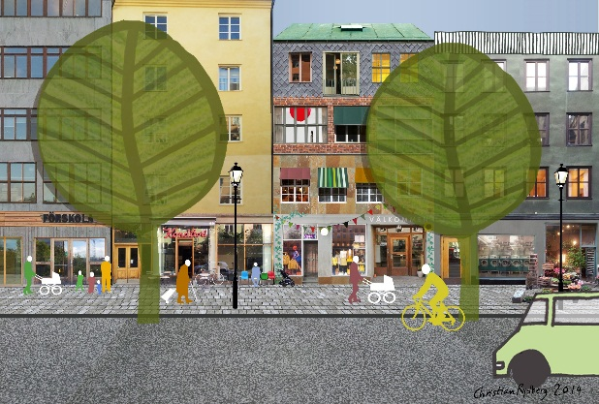
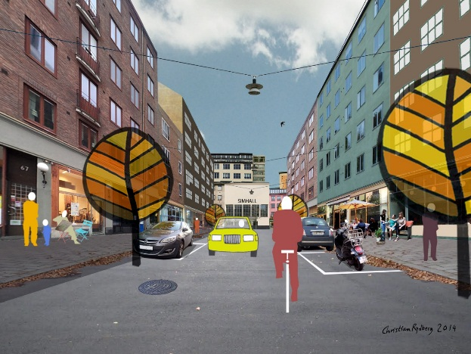
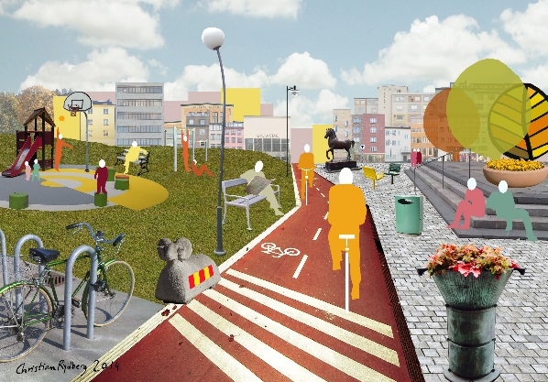
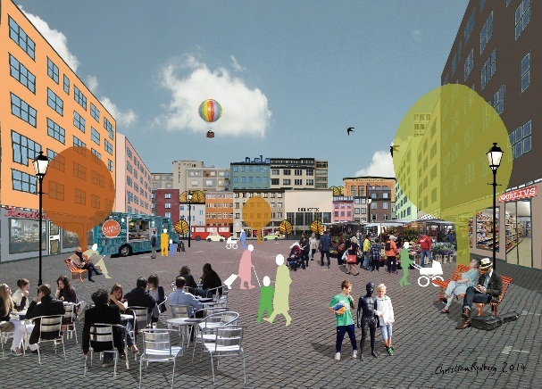
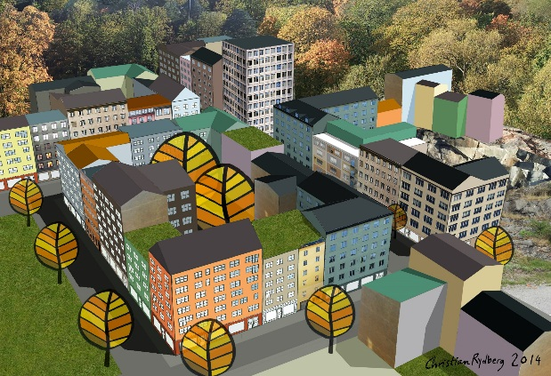
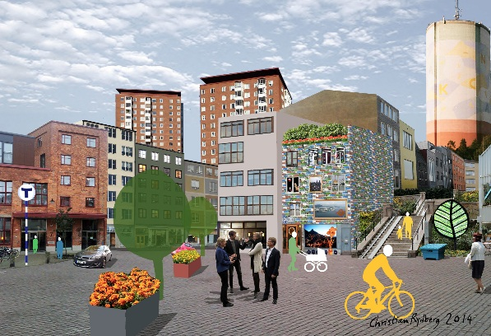
Fundamenta
Grunden för stadsbyggande i Nacka stad
STADSGRÖNSKA
STADENS OBJEKT
SAMMANHANG
STADSGATOR
STADSRUM OCH MÖTESPLATSER
KVARTERSFORMER
KARAKTÄRSDRAG

Slide 6
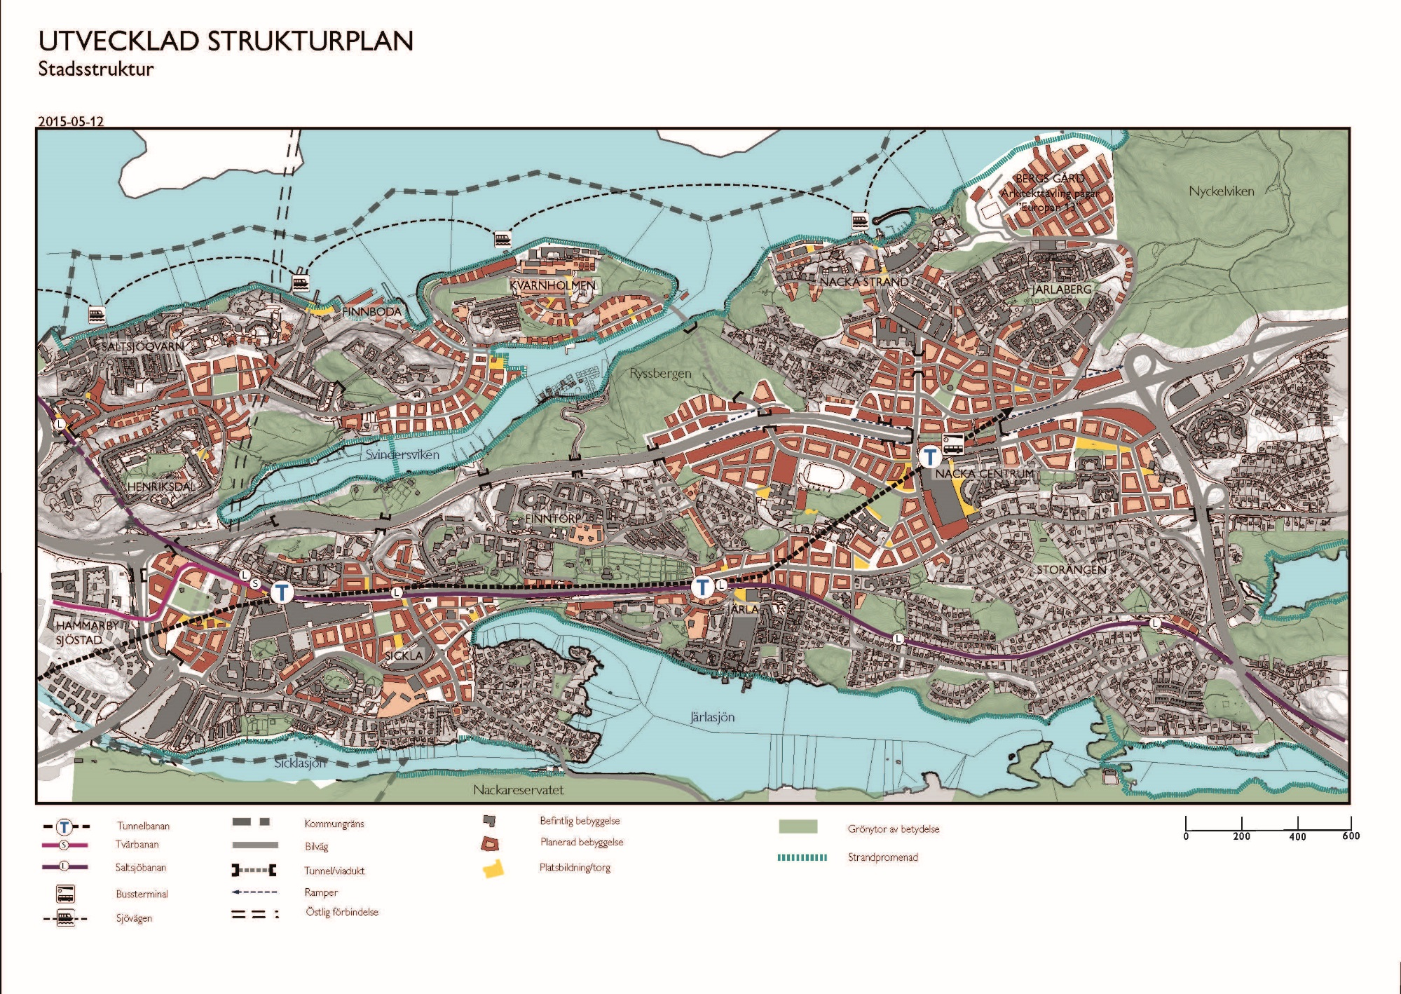

Slide 7
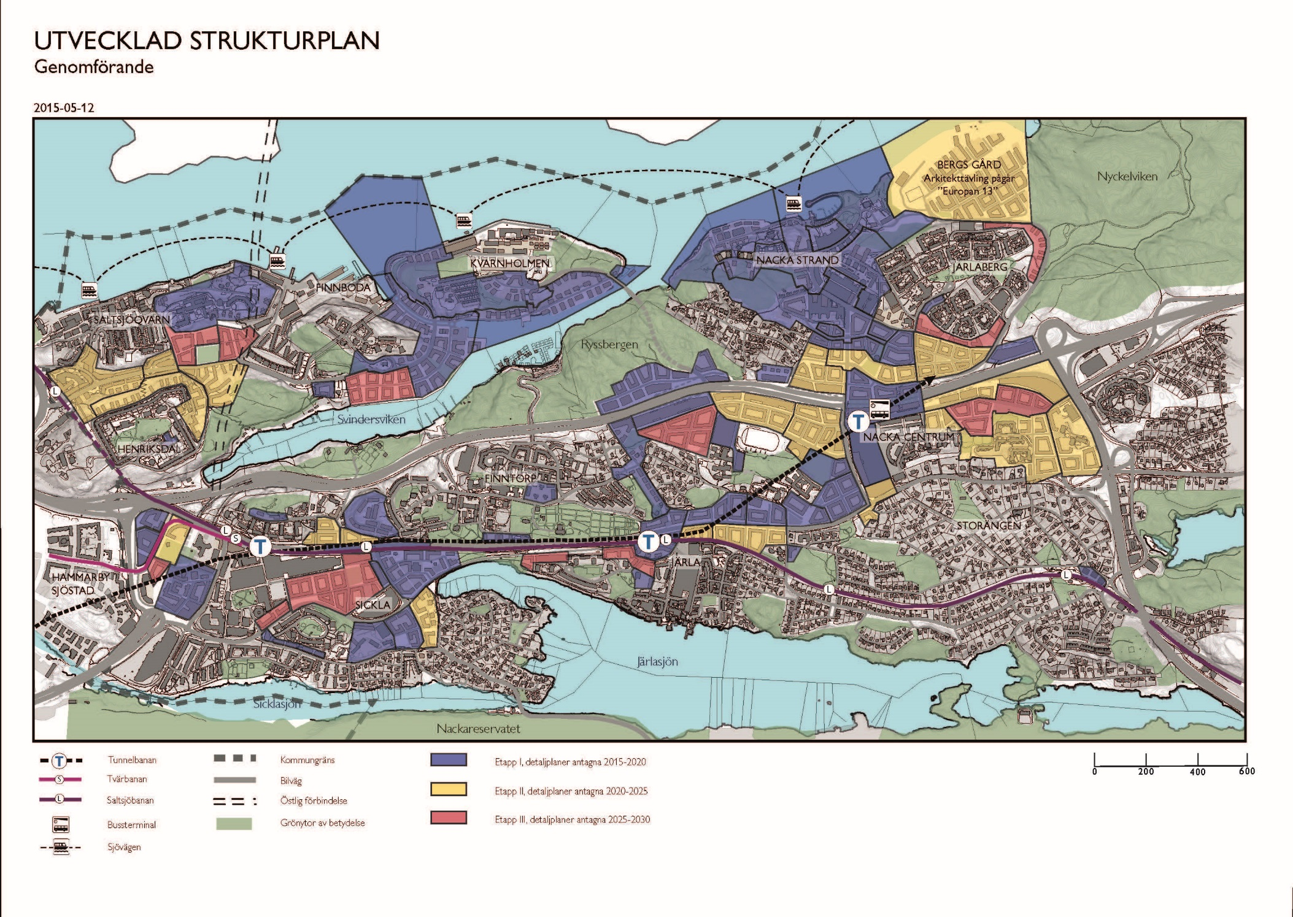

Slide 8
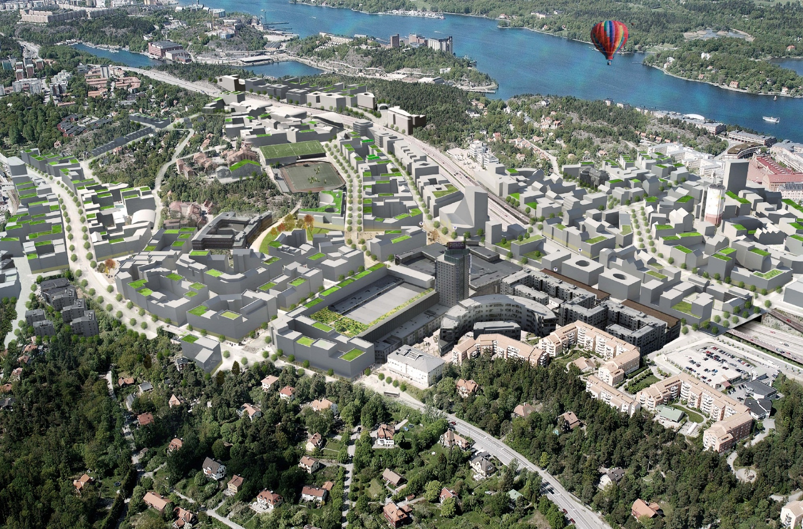

Slide 9
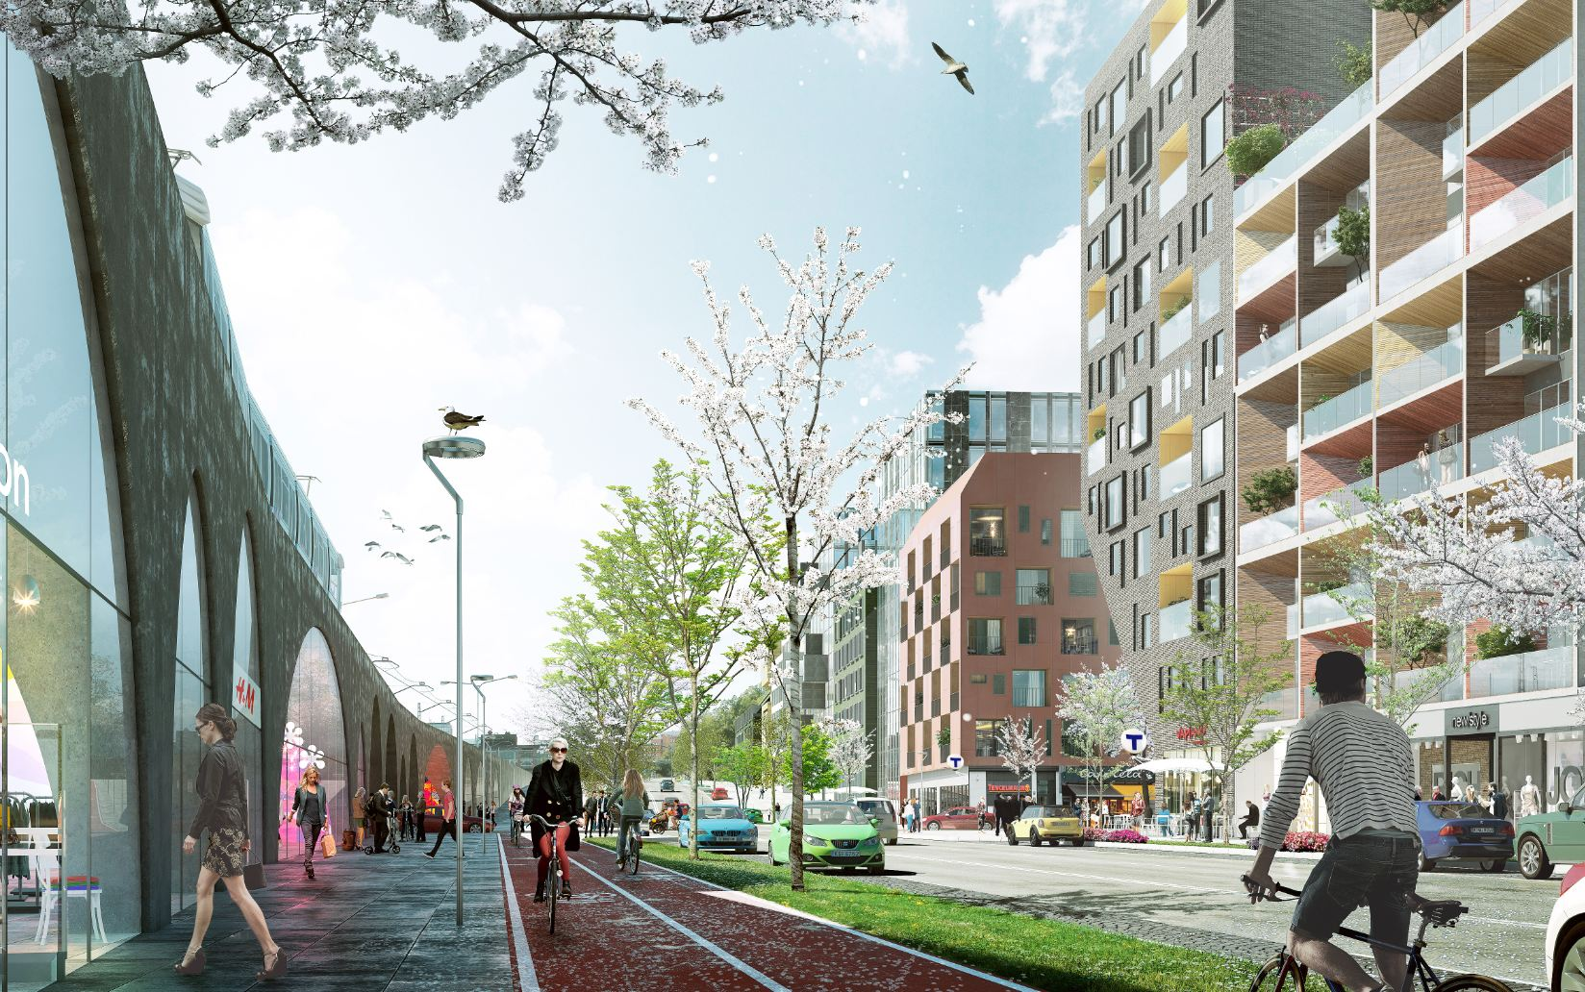

Slide 10
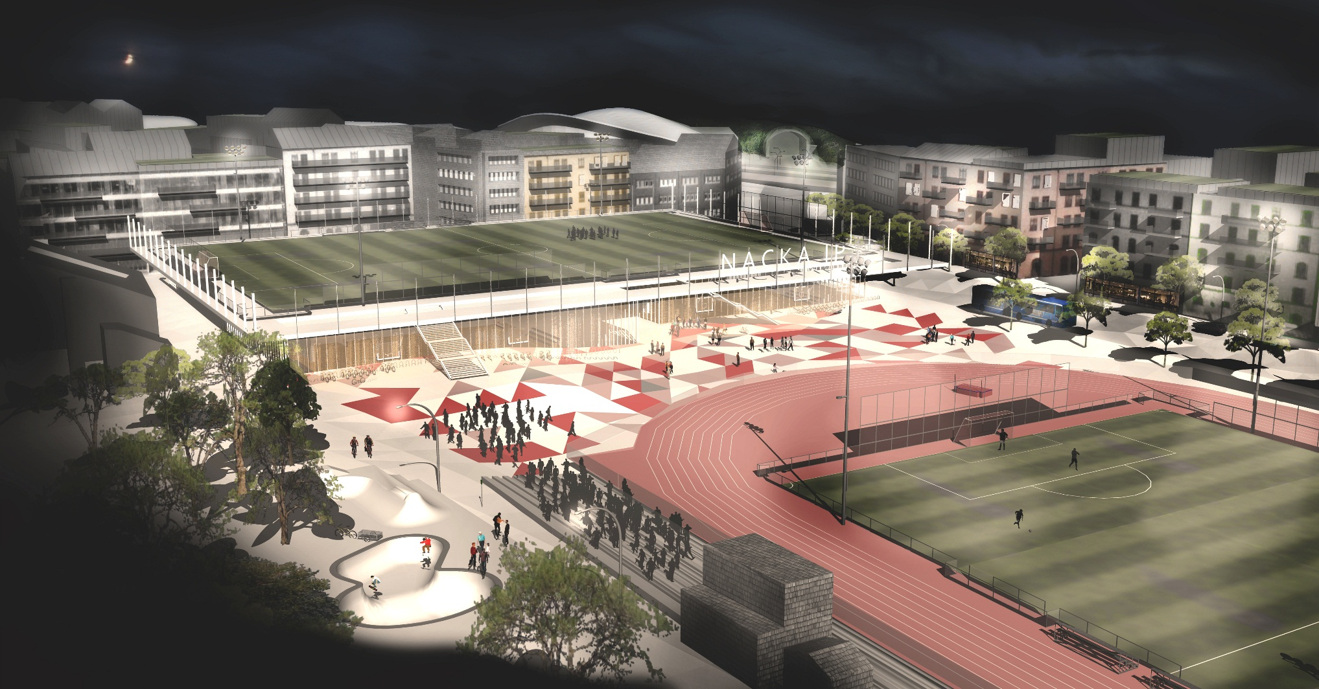

Slide 11
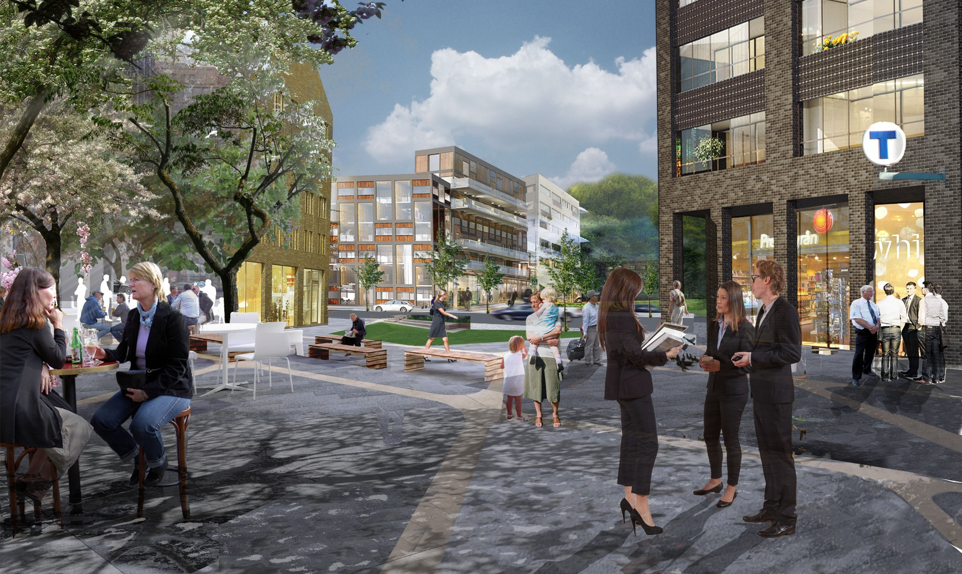

Slide 12
Lokala centrum
6,5' i övriga Nacka
Älta, orminge, saltis, fiskis,
Utvecklas i linje med sina kvaliteter och särart.

Slide 13
Mycket mer
Förnyelseplanering
Infillprojekt
Frimärksplaner

Slide 14
Tillgänglighet enligt pbl
1:20
Angöring
8 kap. Krav på byggnadsverk, byggprodukter, tomter och allmänna platser
9 § En obebyggd tomt som ska bebyggas ska ordnas på ett sätt som är lämpligt med hänsyn till stads- eller landskapsbilden och till natur- och kulturvärdena på
platsen. Tomten ska ordnas så att
5. personer med nedsatt rörelse- eller orienteringsförmåga ska kunna komma fram
till byggnadsverk och på annat sätt använda tomten, om det med hänsyn till
terrängen och förhållandena i övrigt inte är orimligt,

Slide 15
8 kap. Krav på byggnadsverk, byggprodukter, tomter och allmänna platser
Byggnadsverks utformning
1 § En byggnad ska
1. vara lämplig för sitt ändamål,
2. ha en god form-, färg- och materialverkan, och
3. vara tillgänglig och användbar för personer med nedsatt rörelse- eller
orienteringsförmåga.
När det gäller kravet i 1 § 3 ska hinder mot tillgänglighet till eller
användbarhet av lokaler dit allmänheten har tillträde trots första stycket
alltid avhjälpas, om hindret med hänsyn till de praktiska och ekonomiska
förutsättningarna är enkelt att avhjälpa.

Slide 16
Undantag från utformnings- och egenskapskraven på byggnadsverk
6 § Kraven på tillgänglighet och användbarhet i 1 § 3 och 4 § första stycket 8 gäller inte i fråga om
1. en arbetslokal, om kraven är obefogade med hänsyn till arten
av den verksamhet som lokalen är avsedd för,
2. ett fritidshus med högst två bostäder, och
3. tillgänglighet till ett en- eller tvåbostadshus, om det med
hänsyn till terrängen inte är rimligt att uppfylla kraven. Lag (2011:335).

Slide 17
BBR
3:12 Tillgänglighet och användbarhet på tomter
3:121 Tillämpningsområde
Allmänt råd
Av 8 kap. 9 § PBL följer att reglerna gäller för en obebyggd tomt som ska bebyggas om det inte är orimligt med hänsyn till terrängen och förhållan-dena i övrigt.

Slide 18
3:122 Tillgängliga och användbara gångvägar, angörings- och parkeringsplatser m.m.
Minst en tillgänglig och användbar gångväg ska finnas mellan tillgängliga entréer till byggnader och
– bostadskomplement,
– parkeringsplatser,
– angöringsplatser för bilar,
– friytor, och
– allmänna gångvägar i anslutning till tomten.
Tillgängliga och användbara gångvägar ska där det är möjligt utformas utan nivåskillnader. Där nivåskillnader inte kan undvikas ska de utjämnas med ramper.
Tillgängliga och användbara gångvägar ska
– vara lätta att följa,
– kunna särskiljas från möblerade ytor, och
– kunna användas som sammanhängande taktila och visuella ledstråk.

Slide 19
Allmänt råd
Exempel på friytor är lekplatser, bollplaner och gemensamma uteplatser.
En tillgänglig och användbar gångväg bör
– vara så horisontell som möjligt,
– inte luta mer än 1:50 i sidled,
– ha en fri bredd på minst 1,5 meter alternativt minst 1,0 meter och då ha vändzoner med högst 10 meters mellanrum,
– vid öppningar i t.ex. staket, häckar och liknande ha en fri bredd på minst 0,90 meter,
– vara fri från hinder, och
– utjämnas med en 0,9–1,0 meter bred ramp till 0-nivå om det finns nivåskillnader vid övergången mellan olika typer av gångytor och platser.
Naturliga ledytor som gräskanter, murar, staket, kanter och fasader kan kompletteras med konstgjorda ledytor till ett sammanhängande ledstråk.
Fasta sittplatser med rygg- och armstöd i anslutning till tillgängliga och användbara gångvägar och entréer ökar tillgängligheten och användbarheten för personer med nedsatt rörelseförmåga.
Regler om kontraster och markeringar på tomter finns i avsnitt 3:1223 och regler om tillgängliga och användbara entréer finns i avsnitt 3:132.

Slide 20
En angöringsplats för bilar ska finnas och parkeringsplatser för rörelsehindrade ska kunna ordnas efter behov inom 25 meters gångavstånd från en tillgänglig och användbar entré till publika lokaler, arbetslokaler och bostadshus. Markbelägg-ningen på sådana angöringsplatser och parkeringsplatser ska vara fast, jämn och halkfri. (BFS 2014:3).
Allmänt råd
Antal parkeringsplatser för rörelsehindrade bör dimensioneras med hänsyn till avsedd användning eller antal bostäder och långsiktigt behov.
Breddmått på en parkeringsplats som ska medge att rullstol tas in från sidan bör vara 5,0 meter. Breddmått kan minskas om gångytan bredvid kan tas i anspråk eller om parkeringsplatser för rörelsehindrade finns bredvid varandra.
Lutningen i längs- och sidled på angöringsplatser och parkeringsplatser för rörelsehindrade bör inte överstiga 1:50.
Parkeringsplatser för rörelsehindrade bör vara tydligt skyltade, även vintertid. (BFS 2014:3).

Slide 21
Allmänt råd
Hushållsavfall som av hygieniska skäl behöver lämnas ofta, som t.ex. mat-avfall, bör kunna lämnas så nära bostaden som möjligt. Avståndet mellan byggnadens entréer och utrymmen eller anordningar för avfall bör inte överstiga 50 meter för flerbostadshus.
Av avsnitt 3:1 framgår att avfallsutrymmen och avfallsanordningar ska vara tillgängliga och användbara.

Slide 22
Planprocessen
start

Slide 23
Planprocessen
start

Slide 24
Planprocessen
Linje startpm, samråd, pol beslut granskn, antagande, ök, laga kraft

Slide 25
Tack

Slide 26
Översiktsplan 2012

Slide 27
Detaljplan
Detaljplan ska tas fram
Vid ny sammanhållen bebyggelse
Om bebyggelse ska förändras eller bevaras i ett sammanhang
För enstaka byggnadsverk i vissa fall
Är juridiskt bindande
Detaljplan ska bestämma:
Gränserna för allmänna platser, kvartersmark och vattenområden
Användning och utformning av allmänna platser som kommunen är huvudman för
Användningen av kvartersmark och vattenområden
Genomförandetid (5-15 år)

Slide 28
Detaljplan
Detaljplan får reglera:
Markreservat och allmänna platser
Markytan
Bebyggandets omfattning
Skydd mot störningar
Parkering
Villkor för bygglov, rivningslov och marklov
Placering utformning och utförande
Upphävande av strandskydd
Fastighetsindelning

Slide 29
Hur en detaljplan tas fram
KS, KSSU eller MSN ger uppdrag
Ett förslag till detaljplan tas fram
Samråd om förslaget
Förslaget omarbetas efter synpunkter
Granskning av förslaget (beslut MSN)
MSN och Kommunstyrelsen tillstyrker planen
Kommunfullmäktige antar detaljplanen

Slide 30
Planprocessen
SAMRÅD
GRANSKNING

